Slide 1
SYSVAK – erfaringer fra pandemien, endringer og fremtidige behov
08.06.2022 Hilde Bakke, SYSVAK, Avd. for smittevernregistre, FHI.

Slide 2
Hva er SYSVAK?
Landsdekkende elektronisk vaksinasjonsregister etablert i 1995
SYSVAK-registerforskriften
Meldeplikt for alle vaksinasjoner
I dag: >58 mill vaksinasjoner registrert

Slide 3
Hvorfor har vi SYSVAK?
Holde oversikt over vaksinasjonsstatus hos den enkelte og vaksinasjonsdekning i befolkningen
Følge opp og evaluere vaksiner og vaksinasjonsprogram i befolkningen
Holde oversikt over eventuelle bivirkninger etter vaksinasjon
Tilgjengeliggjøre vaksinasjonsstatus for behandlende helsepersonell
Bidra til internasjonal statistikk – WHO, ECDC
Bidra til forskning/kvalitetsforbedring av vaksiner/vaksinasjon

Slide 4
MODERNISERING av SYSVAK (også under pandemien)
Mål: kun elektronisk innrapportering til SYSVAK
Bedre oversikt over vaksinasjoner i sanntid for å:
Ivareta pasientsikkerheten
Sikre effektiv og korrekt overvåkning av vaksinasjonsdekningen
Forskriftsendring – 4. des 2020
Krav om elektronisk registrering av covid-19 vaksinasjon og covid-19 relaterte vaksinasjoner (influensa, kikhoste og pneumokokksykdom) umiddelbart etter vaksinasjon​
Forbedre tekniske løsninger og brukeropplevelse
For vaksinatører, myndigheter, publikum, media, FHI etc.
Sikre at registeret vil være i henhold til dagens krav til helseregister og internkontroll ​
Videreutvikle innbyggertjenesten «Vaksineoversikt» for befolkningen på helsenorge.no​

Slide 5
Endringer/nye funksjonaliteter
De fleste EPJ-system har nå SYSVAK-integrasjon.
Søk på vaksinasjonsstatus på enkeltindivid i Kjernejournal.
SYSVAK-nett lansert desember 2020.
Data- og statistikkløsninger:
SYSVAK statistikkbank (https://statistikk.fhi.no/sysvak)
Koronavaksinasjonsstatistikkside (https://www.fhi.no/sv/vaksine/koronavaksinasjonsprogrammet/koronavaksinasjonsstatistikk/)
Sykdomspulsen (for kommuneleger)
Helsenorge.no https://www.helsenorge.no/vaksiner/

Slide 6
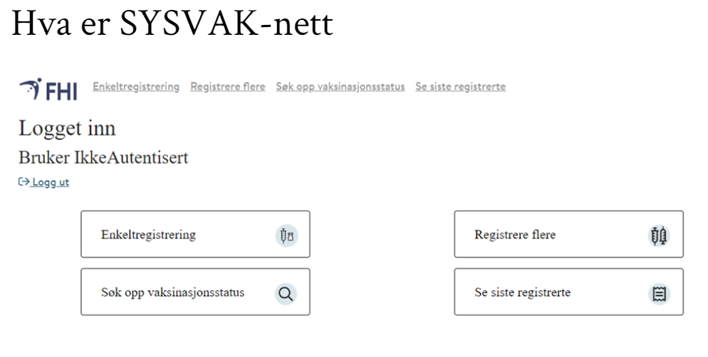
SYSVAK-nett
Webløsning på norsk helsenett
Alternativ for vaksinatører som ikke har et EPJ-system som kommuniserer med SYSVAK
Pålogging med HelseID, via ID-porten og f. eks. BankID
Registrering av vaksinasjoner (fødsels- eller D-nummer)
Søk/oppslag på vaksinasjonsstatus
Ikke en journal – journalføringsplikten ikke ivaretatt
Veileder: https://www.fhi.no/hn/helseregistre-og-registre/sysvak/veileder-for-sysvak-nett/
Notes:
HelseID er en felles påloggingsløsning for helse- og omsorgssektoren. HelseID gjør oppslag i helsepersonellregisteret (HPR) som forespør tilgang til en tjeneste, samt kobler sammen informasjon om helsepersonell med helsevirksomheten de jobber i. Den legger til rette for enklere pålogging for helsepersonell, og styrket informasjonssikkerhet ved digital samhandling i sektoren. HelseID tilbyr funksjonalitet for autentisering (bekrefte identitet)

Slide 7
Deres erfaringer og evt. behov?
Vi ønsker gjerne tilbakemeldinger
E-post: sysvak@fhi.no

